Slide 1
Modernismo
rottura dei generi tradizionali;
frammentazione delle idee tradizionali di luogo e di tempo;
caduta dell’intreccio tradizionale: la storia non ha più un classico inizio e fine, così come i personaggi non sono definiti e delineati in modo tradizionale;
uso di un linguaggio complesso, che spesso sfida la sintassi tradizionale, la grammatica e la punteggiatura;
diffusione di una nuova idea delle funzioni rappresentative della letteratura, con enfasi sulla verità psicologica piuttosto che sui dettagli realistici;
uso eclettico del mito (uso di miti orientali, filosofie e tradizioni);
adozione, in poesia, del verso libero, al posto dei metri classici.

Slide 2
D. Lichačëv, Kul’tura pravdy – antikul'tura lži, in Krasnaja kniga kul'tury? Red book of culture?, Moskva, Iskusstvo, 1989.
Guardate cosa sta avvenendo nella nostra vita letteraria, come si sta risvegliando: l’atmosfera sta cambiando molto rapidamente. Hanno iniziato a fare la loro comparsa opere di scrittori che per questa o quella ragione non sono state pubblicate per lungo tempo (non voglio dire che siano stati consegnati all’oblio, dimenticati non lo sono stati mai).

Slide 3
R. Eshelman, Early Soviet Postmodernism, Frankfurt am Main, Peter Lang, 1997
Deformation model, ossia quella opinione diffusa:
…che il consolidamento della letteratura sovietica sotto Stalin abbia portato ad una frattura con il modernismo e abbia varato uno sviluppo che non può essere descritto usando le abituali categorie di storia culturale. […] Il deformation model vede la letteratura sovietica come un sistema autarchico che genera una letteratura fondamentalmente diversa e che non può essere direttamente comparata a quella dell’Ovest.

Slide 4
Ju. Lotman, Kul’tura i vzryv, Moskva, Gnozis, 1992; trad. it a cura di C. Valentino, La cultura e l’esplosione. Prevedibilità e imprevedibilità, Milano, Feltrinelli, 1993
«Peculiare della cultura russa, con la sua struttura binaria, è una autovalutazione completamente diversa. Persino lì dove l’analisi empirica scopre processi multifattoriali e graduali, a livello dell’autocoscienza ci scontriamo con l’idea del pieno e incondizionato annientamento del vecchio e della nascita apocalittica del nuovo».
E ancora:
«la cultura russa prende coscienza di se stessa nelle categorie dell’esplosione».

Slide 5
M. Berg, Prefazione, in D. Possamai, Che cos’è il postmodernismo russo? Cinque percorsi interpretativi, Padova, Il Poligrafo, 2000.
Iniziamo dai confini temporali. Se la fase della genesi del postmodernismo in occidente è più o meno collocabile tra la fine degli anni ’50 e gli inizi degli anni ’60, in Russia molto spesso il nome di postmodernismo viene dato al “concettualismo moscovita”, che in letteratura si è formato come fenomeno visibile negli anni ’70-’80, ma che fino agli inizi degli anni ’90 non è mai stato denominato postmodernismo. In altri termini, vengono definite postmoderniste quelle pratiche che si sono formate e che hanno avuto successo al di fuori della teoria del postmodernismo.

Slide 6
E. Clowes, Simulacrum as S(t)imulation? Postmodernist Theory and Russian Cultural Criticism, «Slavic and East European Journal», vol. 39, n. 3, 1995.
La questione più importante è chiedersi se il pensiero postmoderno serva da stimolo per l’autodefinizione russa o se sia semplicemente un altro della lunga serie di simulacra che fissano e reprimono la mutevole e singolare esperienza russa in un modello teorico inadeguato. Il “postmodernismo” russo è allora solo un altro miraggio, un gioco di parole, un’etichetta senza referente?

Slide 7
D. Fokkema, Postmodernist Impossibilities: Literary Conventions in Borges, Barthelme, Robbe-Grillet, Hermans, and others, in Id., Literary History, Modernism, and Postmodernism, Amsterdam/Philadelphia, John Benjamins Publishing Company, 1984. D. Fokkema, Concluding Observations: Is there a Future for Research on Postmodernism?, in Exploring Postmodernism, a cura di M. Calinescu e D. Fokkema, Amsterdam-Philadelphia, John Benjamins Publishing Company, 1987, p. 234.
«L'appello postmoderno all'immaginazione è fuori luogo nel mondo di Ivan Denisovič, o nella Repubblica Popolare Cinese».
Già solo tre anni più tardi:
«È davvero veritiero che il postmodernismo abbia propri confini geografici e sociologici? E che è incompatibile con il fondamentalismo religioso e il dogmatismo ideologico? Supponiamo che lo sia; una risposta certa si può dare solo quando la sociologia del postmodernismo […] sarà scritta».

Slide 8
M. Lipoveckij, Paralogii. Transformacija (post)modernistskogo diskursa v kul’ture 1920−2000-ch godov, Moskva, NLO, p. 9; trad. it a cura di M. Ghilarducci, Paralogie. Trasformazione del discorso (post)modernista nella cultura russa dagli anni Venti al Duemila, Milano, Roma, Aracne, 2014
Mi permetto soltanto di esprimere dubbi riguardo a ciò che accomuna questi giudizi: la fondatezza del passaggio dalla constatazione dell'incompatibilità del Postmodernismo russo con altri modelli culturali alla conclusione che questo fenomeno sia incompleto e inconsistente. Questa incompatibilità definisce proprio la specificità del Postmodernismo russo, che è molto rappresentativa del tipo della modernità russa (sovietica o postsovietica).

Slide 9
R. Ceserani, Post-modernity and Globalisation, in Postmodernism and Postcolonialism, a cura di S. Albertazzi e D. Possamai, Padova, Il Poligrafo, 2002, p. 93.
Quindi, ancora una volta, se accettiamo l'idea che nella seconda metà del Novecento sia avvenuto un grande cambiamento epocale, almeno nei paesi in cui il capitalismo ha raggiunto la sua fase più avanzata, dobbiamo, come nel caso della modernità, fare una distinzione tra Postmodernità, Postmodernizzazione e Postmodernismo, e ricordiamo che uno è l'etichetta con cui designiamo il periodo storico, uno il termine con cui descriviamo il processo storico, uno il termine con cui ci rivolgiamo all'ideologia e movimenti culturali che si sono consapevolmente impegnati a sostenere, incoraggiare e rappresentare il processo storico.

Slide 10
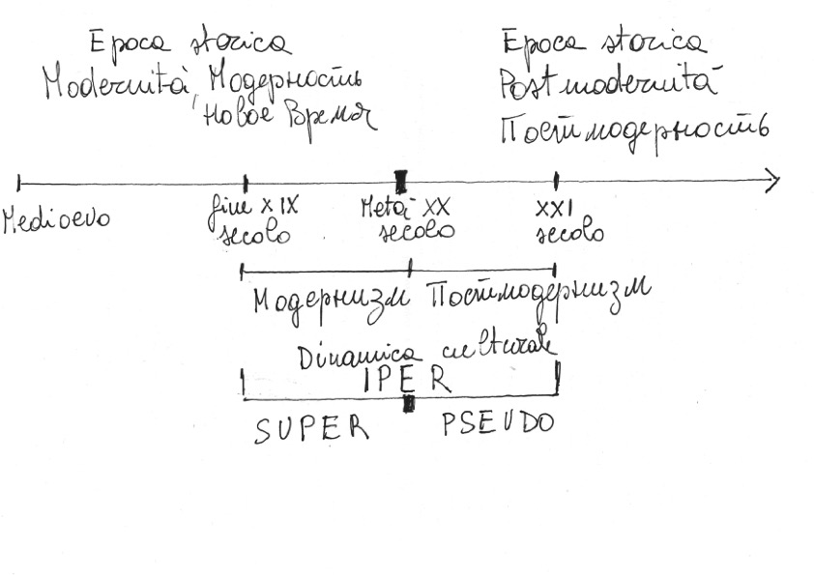

Slide 12
D. Possamai, Al crocevia dei due millenni. Viaggio nella letteratura russa contemporanea, Esedra editrice, Padova, 2018
In altri termini, per poter impiegare il concetto di postmodernismo in relazione alla Russia dobbiamo adottarlo nella sua accezione per così dire atemporale, nel senso cioè già condensato nella felice espressione coniata da Jean-Francois Lyotard di “condizione postmoderna”, che non a caso è priva di una connotazione temporalmente determinata. Ormai oltre trent’anni fa anche Umberto Eco invitava a considerare il postmodernismo come un Kunstwollen, un modus operandi non sottoposto a rigidi limiti cronologici e pertanto non vincolato a specifiche caratteristiche socio-storiche. Assumendo quindi il postmodernismo come una categoria quasi metastorica diviene ammissibile che situazioni ambientali e politiche radicalmente differenti possano dare esiti non dissimili sul piano culturale; ciò farebbe cadere molti degli ostacoli che costellano il nostro cammino interpretativo.
Dal titolo stesso della sua opera. J-F. Lyotard, La condizione postmoderna, Milano, Feltrinelli, 2004¹⁵.
Cfr. U. Eco, Postille a “Il nome della rosa”, in U. Eco, Il nome della Rosa, Milano, Bompiani, 1984, pp. 507-533.

Slide 13
R. Ceserani, Post-modernity and Globalisation, cit. p. 94
una diffusa incapacità di dare un nome distintivo al periodo, e probabilmente anche una difficoltà intrinseca in ogni tentativo di selezionare il tratto più importante del nuovo periodo per caratterizzarlo […] con l'implicita suggestione che esso tende al tempo stesso a rompere con la Modernità ma anche a mantenere una certa continuità con quel periodo. Potrebbe anche essere che il periodo stesso sia così complesso e variegato da non poter essere ridotto a un solo aspetto dominante

Slide 14
Потемкинские деревни I villaggi di Potemkin

